Slide 1


9-11 классы
Программирование на C++
Презентация занятия
Рекурсия.
12 занятие
2019

Slide 2




РЕКУРСИЯ.
2
СОДЕРЖАНИЕ
1. ВВЕДЕНИЕ. ОРГАНИЗАЦИОННАЯ ИНФОРМАЦИЯ
Тема занятия
Цели и задачи занятия
Результаты занятия
Материалы для преподавателя
Материалы для ученика
Тайминг проведения занятия
2. ТЕОРЕТИЧЕСКАЯ ЧАСТЬ
Итерационный и рекурсионный подход к решению задач
3. ПРАКТИЧЕСКАЯ ЧАСТЬ
Работа с рекурсией
inginirium.ru

Slide 3
РЕКУРСИЯ.
3
ВВЕДЕНИЕ.
ОРГАНИЗАЦИОННАЯ ИНФОРМАЦИЯ
Тема: Статическая и динамическая память
Цели и задачи:
Научиться работать с рекурсией
По результатам занятия слушатель будет знать:
Что такое рекурсия и какие у неё преимущества
inginirium.ru

Slide 4
РЕКУРСИЯ.
4
Тема: Рекурсия
Тайминг занятия
Таб.1
№​ | Этапы | время | Сумма
1​ | Приветственное слово преподавателя | 5 мин.​ | 5 мин.
2​ | Повторение пройденного | 5 мин.​ | 40 мин.
3​ | Теоретическая часть | 30 мин​
4​ | Вопросы по теоретической части | 5 мин.
 | Перерыв | 15 мин. | 15 мин.
6 | Практическая часть | 40 мин. | 40 мин.
 | Рефлексия и вопросы | 5 мин.​ | 5 мин.
inginirium.ru

Slide 5
Программирование на C++
Теоретическая часть
Рекурсия.
12 занятие
2019

Slide 6
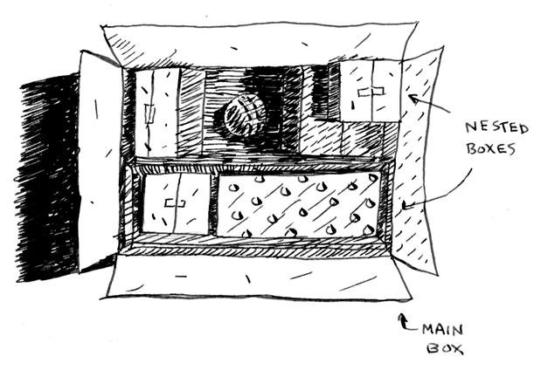
РЕКУРСИЯ.
6
Тема: Рекурсия
“In order to understand recursion, one must first understand recursion.”
inginirium.ru

Slide 7
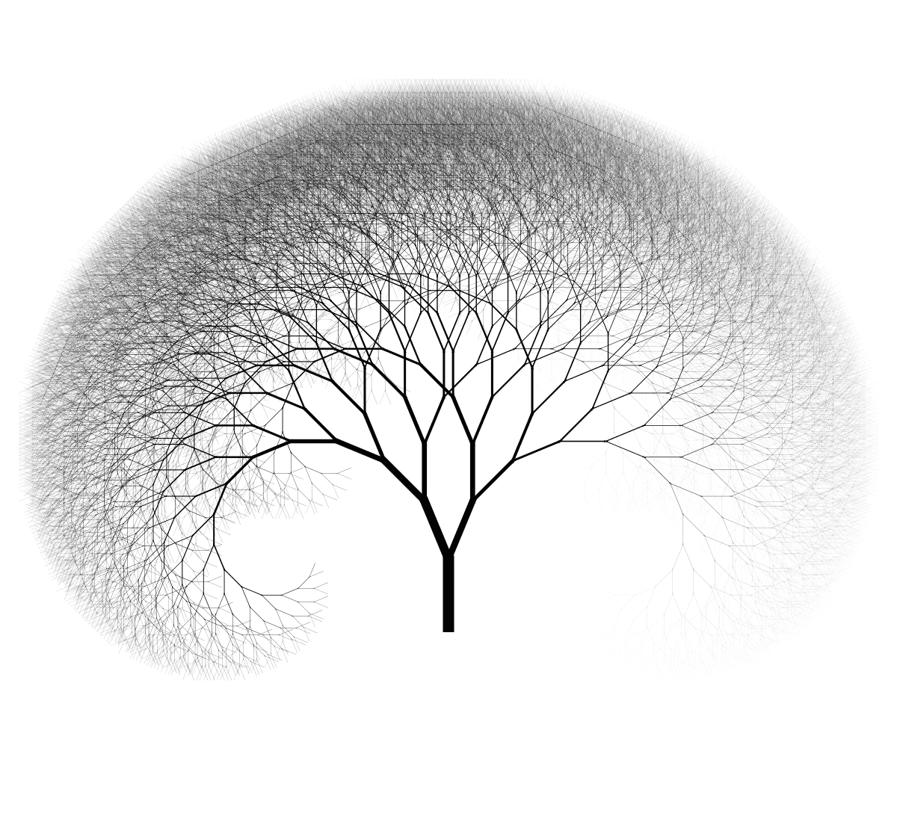
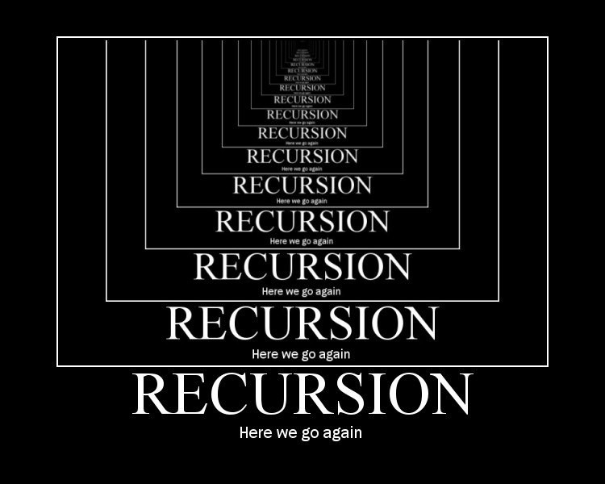
РЕКУРСИЯ.
7
Тема: Рекурсия
inginirium.ru

Slide 8
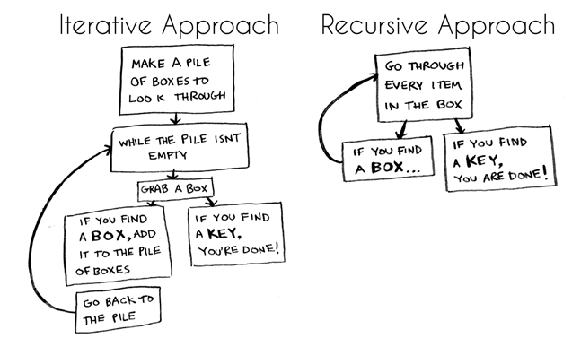
РЕКУРСИЯ.
8
Тема: Рекурсия
inginirium.ru

Slide 9

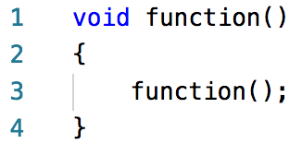
РЕКУРСИЯ.
9
Тема: Рекурсия
Рекурсивная функция в языке С++ (и не только), это функция, которая вызывает саму себя.
Для избегания бесконечного вызова рекурсии, необходимо включить завершающее условие в функцию
БЕСКОНЕЧНОСТЬ - НЕ ПРЕДЕЛ
inginirium.ru

Slide 10
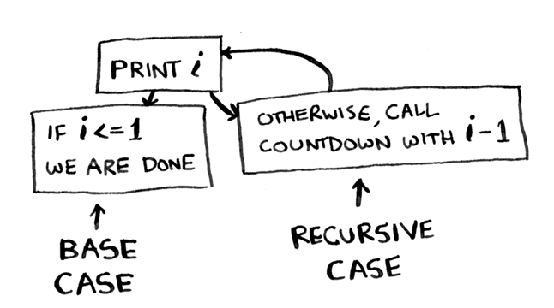
РЕКУРСИЯ.
10
Тема: Рекурсия
inginirium.ru

Slide 11


РЕКУРСИЯ.
11
Тема: Рекурсия
Стек вызовов
Рекурсивные функции используют так называемый «Стек вызовов». Когда программа вызывает функцию, функция отправляется на верх стека вызовов. Это похоже на стопку книг, вы добавляете одну вещь за одни раз. Затем, когда вы готовы снять что-то обратно, вы всегда снимаете верхний элемент.
inginirium.ru

Slide 12
1! = 1;
2! = 2 * 1;
3! = 3 * 2 * 1;
4! = 4 * 3 * 2 * 1;
0! = 1 (по определению)
РЕКУРСИЯ.
12
Тема: Рекурсия
Для демонстрации работы рекурсии рассмотрим, создадим программу для подсчёта факториала.
В математике, термин факториал означает умножение всех положительных целых чисел, которые меньше, либо равны специальному неотрицательному (n)
n!
inginirium.ru

Slide 13
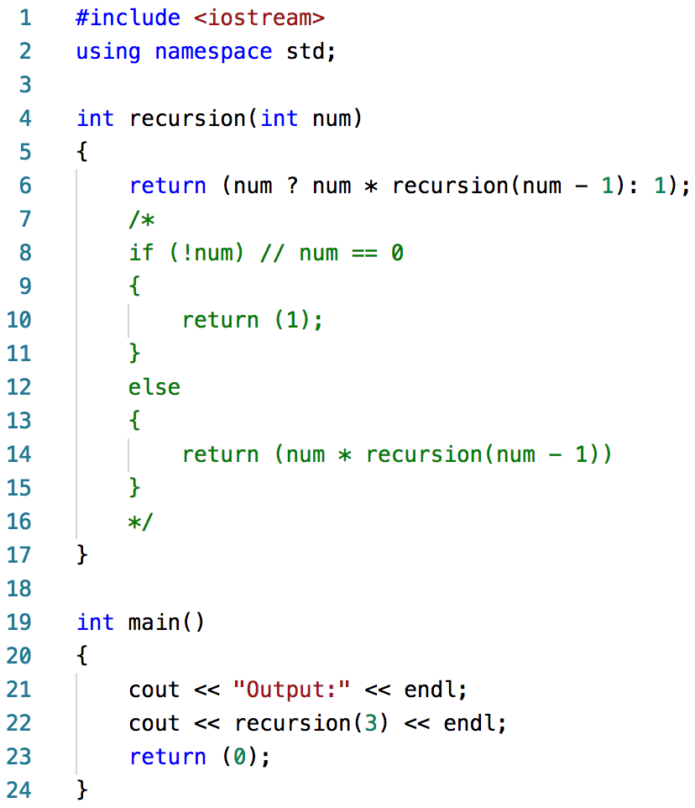

РЕКУРСИЯ.
13
Тема: Рекурсия
inginirium.ru

Slide 14
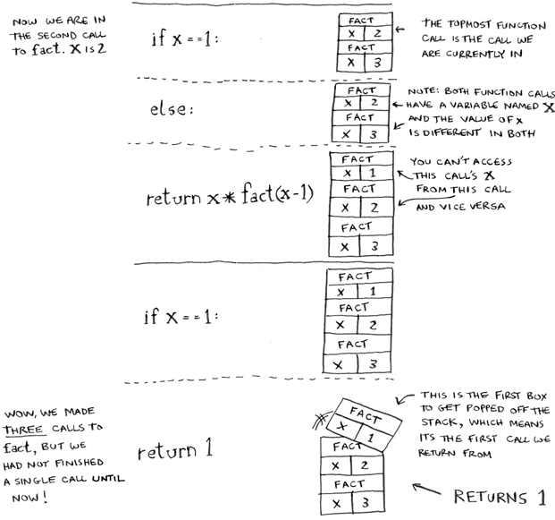
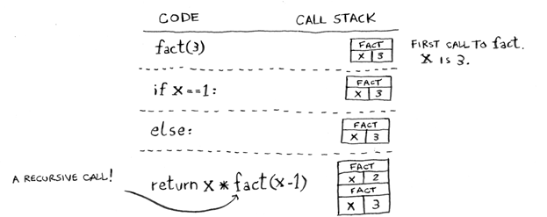
РЕКУРСИЯ.
14
Тема: Рекурсия
inginirium.ru

Slide 15
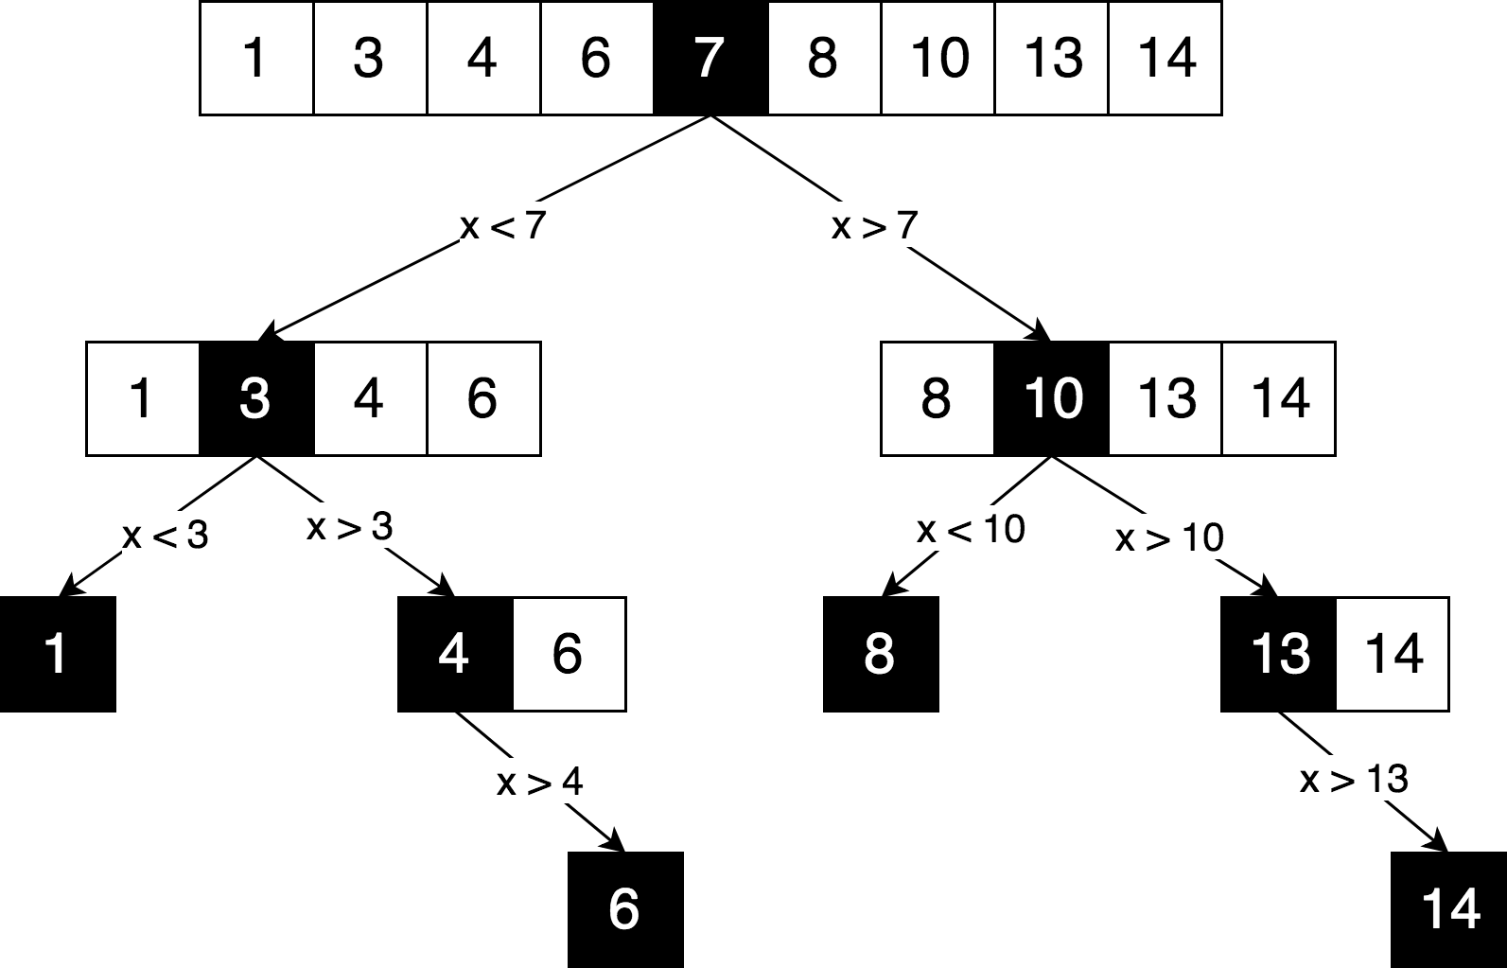
РЕКУРСИЯ.
15
Тема: Рекурсия
Divide and Conquer
inginirium.ru

Slide 16
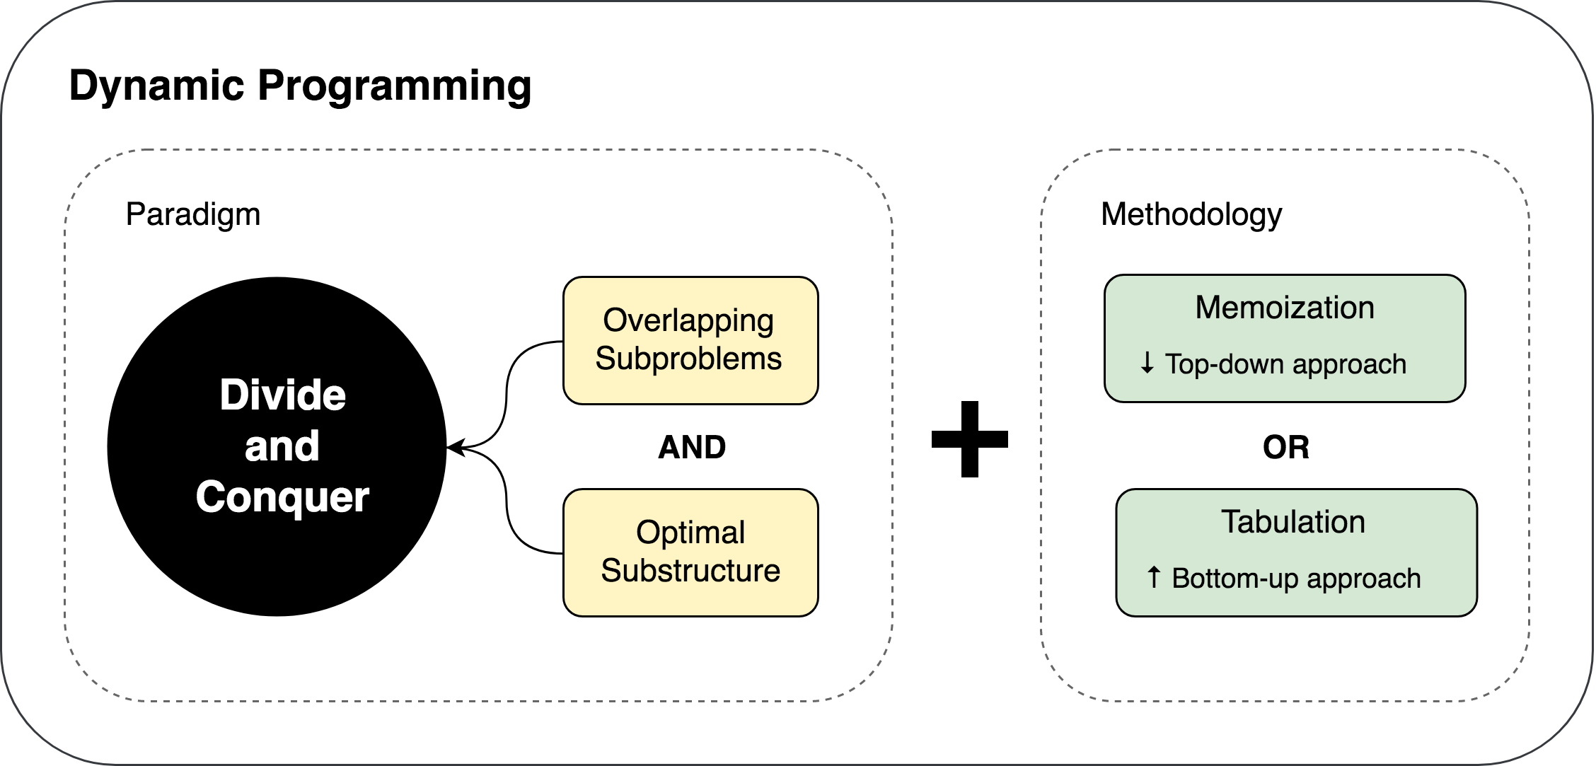
РЕКУРСИЯ.
16
Тема: Рекурсия
inginirium.ru

Slide 17
Программирование на C++
Практическая часть
Рекурсия.
12 занятие
2019

Slide 18
РЕКУРСИЯ.
18
Тема: Рекурсия
Задание 1
Написать программу для подсчёта факториала числа
(итерационно, т е с помощью циклов)
1! = 1;
2! = 2 * 1;
3! = 3 * 2 * 1;
4! = 4 * 3 * 2 * 1;
0! = 1 (по определению)
inginirium.ru

Slide 19
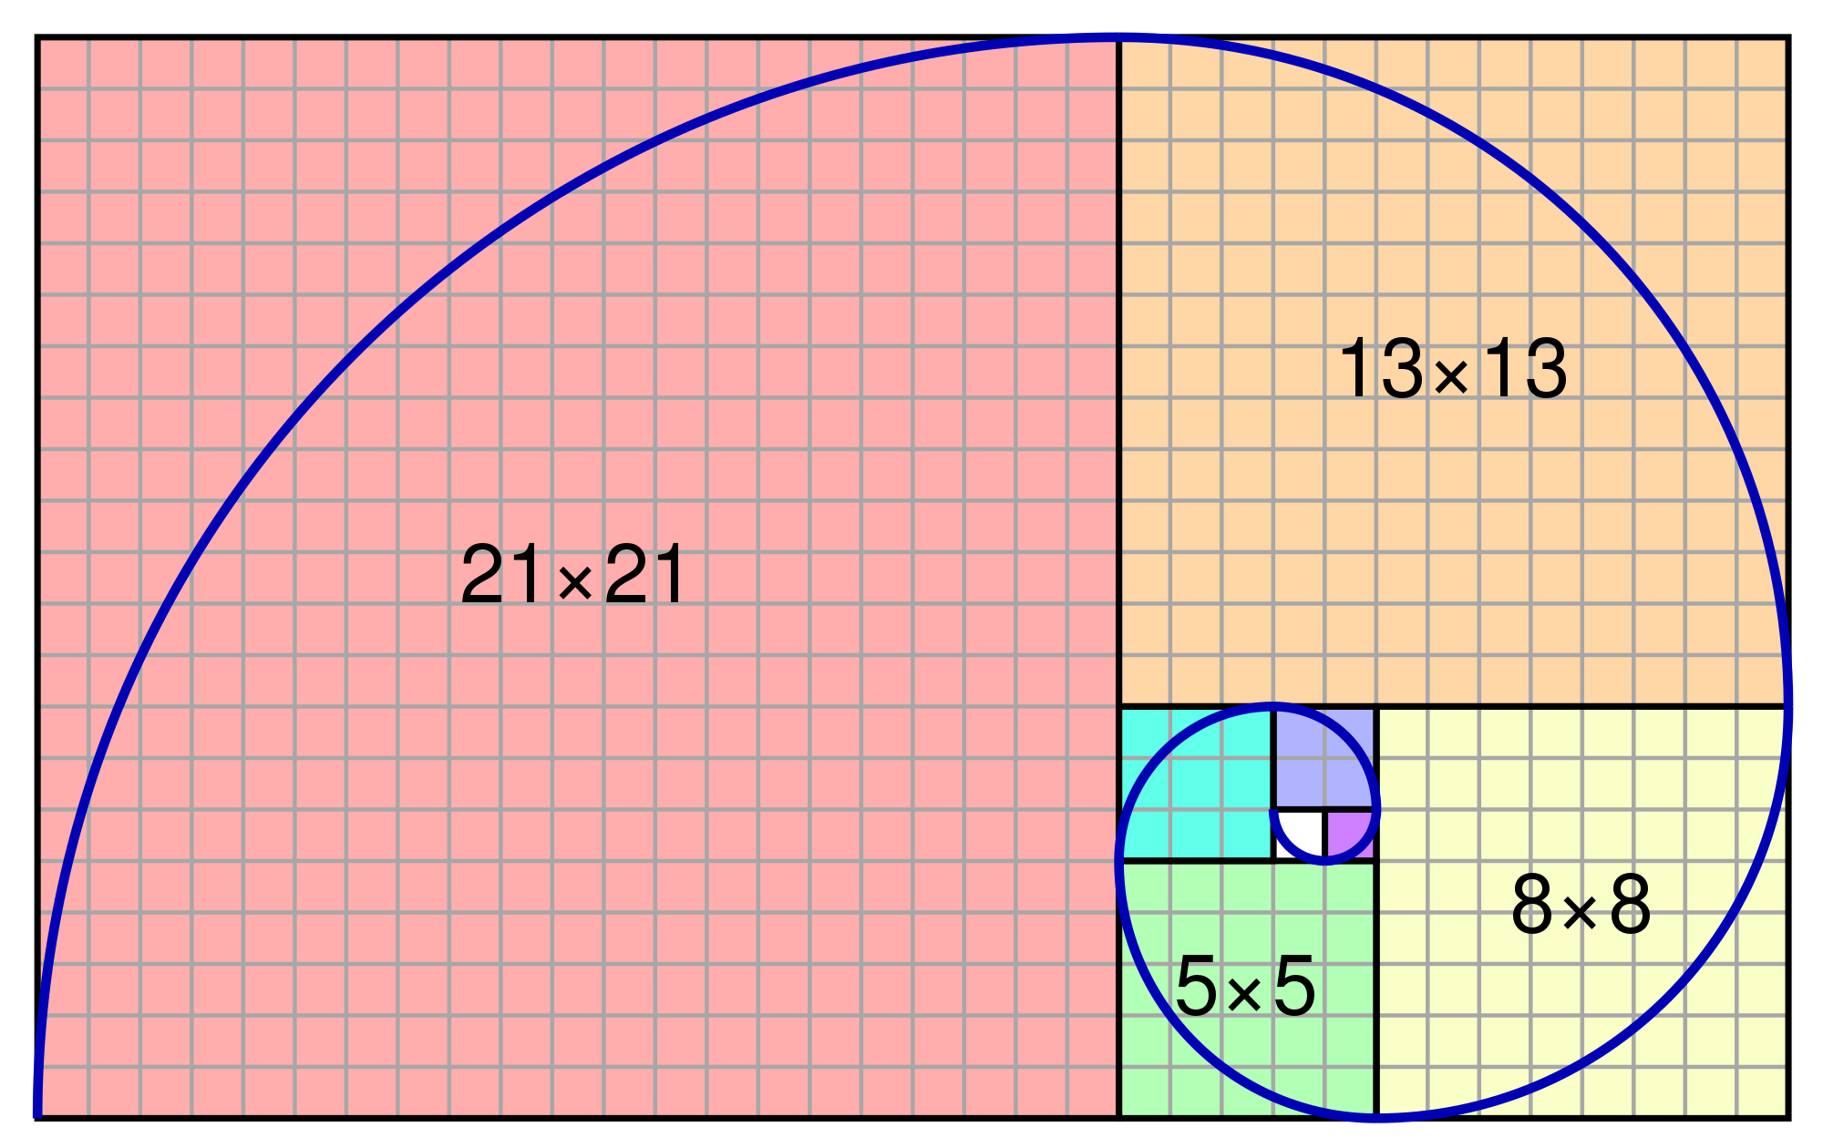
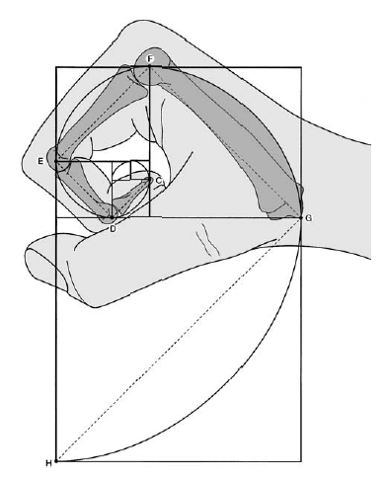
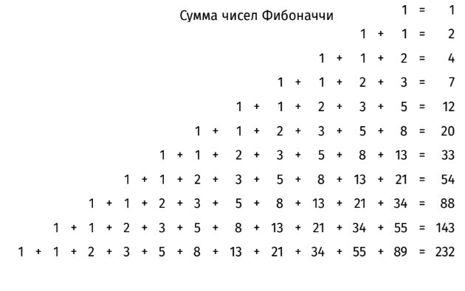
РЕКУРСИЯ.
19
Тема: Рекурсия
Задание 2
Вывести n-ое число Фибоначчи
inginirium.ru

